Slide 1
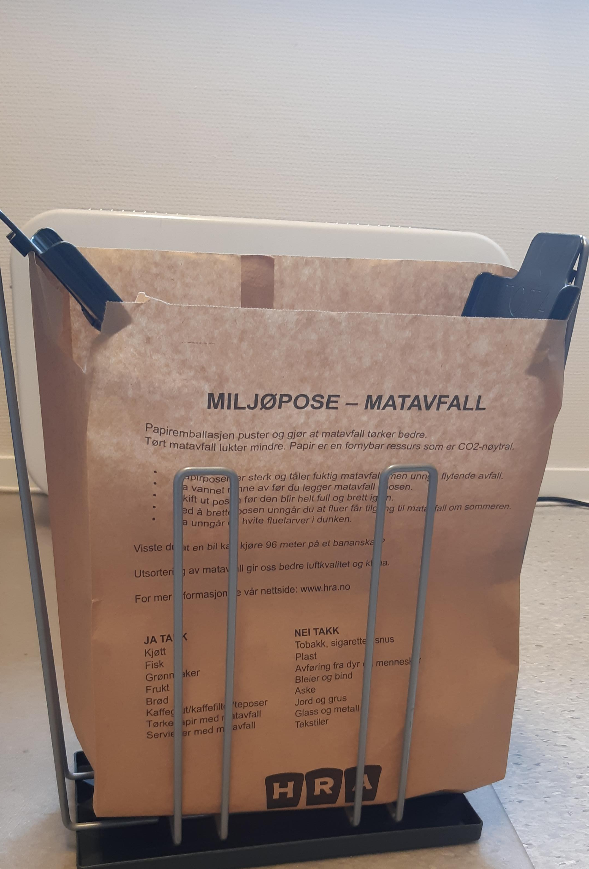
Rapport- Papirposar
Volda kommunestyre vedtok hausten 2020, saman med gebyra for renovasjon og slam, eit oversendingsframlegg til administrasjonen til VØR. Framlegget oppmoda VØR til å undersøke moglegheitene for å skifte posar brukt til innsamling av matavfall, frå plast til papir.

Slide 2
Kva rører seg?
Miljødirektoratet, på vegne av klima- og miljødepartementet, har hatt eit nytt kapittel 10a i avfallsforskrifta om utsortering og materialgjenvinning av bioavfall og plastavfall på høyring.
Det har vore saker i mediebiletet siste to åra, der grøne partiklar frå innsamlingsposane til matavfall har vore synleg på markar etter bønder har brukt av biogjødsel. Greve Biogass i Tønsberg er det anlegget som har vore mest omtala
Høyringssvar frå Noreg Bondelag til forslag om forskrift om utsortering og materialgjenvinning av bioavfall og plast:
«Bondeorganisasjonen stiller seg bak eit krav om at framleis bruk av biorest på norske marker, er avhengig av at ein finn løysingar for å unngå eller kraftig redusere innhald av plastpartiklar i biogjødsla som kjem frå behandlingsanlegg for matavfall.»
Nytt målepunkt for materialgjenvinning- svinn i prosessen skal bort. Plast er eit slikt svinn.
Brukerundersøking 2021: 6/10 interessert i å bytte ut plastposen med papirpose dersom dei får tilbod om dette frå VØR.
Tyder at innbyggjarane er miljømedvitne og ønskjer å levere «reint» matavfall til materialgjenvinning, utan innhald av plast.

Slide 3
VØR I dag
I dag nyttar VØR grøne posar av resirkulert plast til samle inn matavfallet i.
Unngår at posar blotnar og går i oppløysing, dei held seg lengre i kjøkkenbenken og gir dermed eit lågare forbruk. Toler betre komprimering i bil, er rimelegare og plastrullane tek liten plass.
Har utvilsamt vore sterk medverkande årsak til den gode oppslutninga om matavfallinnsamlinga- «brukarvennleg og hygienisk.»
I 2019 og 2020 sorterte i snitt kvar innbyggjar i Volda og Ørsta om lag 74 og 78 kg matavfall. «I beste klassa»
Mjøsanlegget, som VØR leverer matavfall til, har ikkje vore i media for å utslepp av plastpartiklar i naturen gjennom biogjødsla. Likevel, er det ingen garanti for at dette ikkje vil skje.

Slide 4
Erfaringar med papirposar
Hadeland og Ringerike Avfallselskap AS (HRA)
Har nytta papirposar i over 20 år til sine 66 000 innbyggjarar.
Selskapet melder om lite tilbakemeldingar om misnøye rundt denne bruken.
Noko problem med posar som går i oppløysing ved vått matavfall- supperestar, rømme, olje osv.
Korrigerer dette med god kommunikasjon:
«få folk til å innføre vaner om å skifte papirposar hurtig, bruke dobbelt lag med posar ved ekstra vått matavfall, fryse ned skaldyrrestar før hentedag, plassere matavfallpose til tørking på trammen før det går i matavfallsbehaldaren og legge eit aviseksemplar i botnen for å hindre at posane frys seg fast i behaldar på vinterstid»
Forventningar til godt vedlikehald av behaldarar for å hindre lukt og bakterietilvekst.
HRA samla i 2019 inn rundt 62 kg matavfall per innbyggjar. (har henting av matavfall, saman med restavfall kvar 14.dag).
Horisont er eit interkommunalt avfallselskap eigd av kommunane Gjøvik, Østre Toten, Vestre Toten, Søndre Land og Nordre Land.
Har nytta papirposar i over 20 år.
Horisont leverer i dag matavfallet sitt til same mottaksanlegg som VØR, Mjøsanlegget
Opplev lite klaging frå abonnentar. Dersom ein har vått matavfall blir ein oppmoda om å legge dette i doble papirposar eller drikkekartongar som ein forseglar og puttar i papirposen.
Lagring og distribusjon
Samla inn 62 kg matavfall per innbyggjar i 2020 (hentefrekvens på restavfall kvar fjerde veke).

Slide 5
Erfaringar med papirposar
Sirkula er eigd av kommunane Ringsaker, Hamar, Løten og Stange.
Gjekk bort frå papirposar i 2016 til fordel for plastposar.
Grunngivinga for dette var utfordringar med papirposar som gjekk i oppløysning, hygieniske forhold for abonnent og behaldar, samt lukt og brukarvennlegheit.
Sirkula sorterte ut 73 kg matavfall per innbyggjar i 2019. (hentefrekvens på restavfall kvar fjerde veke)
RIR (romsdalshalvøya interkommunale renovasjonsselskap)
Utleverte papirposar til abonnentane sine ved innføring av matavfallsortering på slutten av 1990-talet. Gjekk bort frå dette og over til plastposar på grunn av misnøye med oppløysing og at papirposar måtte bli bytta ofte.
Abonnentane må sørge for plastposar sjølve. Argumentasjon: RIR tilfører ikkje marknaden unødig plast- sparte kostnadar og redusert klimautslepp.
Har gått fint. Noko misnøye med dette i dag.
Ser no på meir miljøvennleg alternativ
Argumenta mot plast: Er eit restavfallsprodukt som gir svinn. Bekymringar om mikroplast i bioresten som brukast som gjødsel. Det er også ei ulempe med plastposar ved at dei hindrar fordamping, slik at ein køyrer unødvendig mykje vatn til mottaksanlegg (som ligg i Sverige for RIR).
I 2020 samla RIR inn 53 kg matavfall per innbyggjar. RIR hentar matavfall kvar 14. dag, den same frekvensen gjeld restavfallet.
IRS Miljø er eit interkommunalt avfallselskap for kommunane Flekkefjord, Kvinesdal, Lund og Sirdal og dekkjer omtrent 19 900 innbyggjarar.
IRS tilbyr papirposar til sine innbyggjarar og er nøgde med desse. Selskapet komposterer matavfallet sitt sjølv i eige anlegg.
Hyppig tømming av matavfallet og fri tilgang til papirposar gir mindre lukt og problem med papirposar.
Samla inn 83 kg matavfall per innbyggjar i 2020 (kvar fjerde veke på restavfall)

Slide 6
Prøveprosjekt papirposar
Positivt | Negativt
Luktar lite eller ingenting av matavfallet i kjøkkenbenk/skuff. | Meir lukt i behaldar (i forhold til plastposar)
Toler mykje «fuktig» avfall. Posen blir blaut, men renn ikkje væske gjennom | Ein tilsett opplevde at oljerestar frå fetaost gjekk gjennom posen og mugg på utside av pose
Opplev papirposar som meir miljøvennleg. Mindre plast i matavfallet | Må gå oftare ut med matavfallet- gjeld spesielt dei som har mykje matavfall
Overraskande brukarvennleg dersom ein hugsar å bytte posar hyppig (2-3 dagar mellom kvar bytte) | Litt vanskeleg å lukke posen, spesielt visst ein har gløymt å bytte poser og denne blir meir enn halvfull
Trådstativ passar godt i skap, der matavfallsbehaldar har stått | Trådstativ og behaldarar passar ikkje så godt hjå dei som har avfallskuffer, med eigne kjeldesorteringsløysingar
Trådstativ og korg har oppsamlingfunksjon, dersom det går hull på papirposen. Lett å reingjere | Papirposen er litt liten, må trykke den til for å få ut kanter i botnen

Slide 7
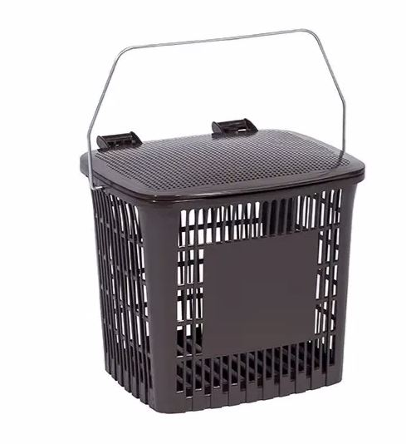
Kostnadar
40 øre per papirpose- spørsmålet blir kva behaldar vi går for.
Årleg kostnad: 5710 abonnentar* 60= 342 576 ,- i papirposar
Investering: 542,412,- for stativ
Årleg kostnad: 342 576,- i papirposar
Investering 199,850,- for behaldar
Til samanlikning kostar plastposar 25 øre per pose som utgjer 214 125 kr i årlege kostnadar (same forbruk som papirposar).
Bruken av plast gir også nokon ekstra kostnadar då vi transporterer meir væske til materialgjenvinningsbehandling over lengre distansar. Dette er væske som i større grad fordampar når vi bruker papirposar.
Ein føresetnad for å lykkast med papirposar er å skape ei forståing for kvifor dette blir innført og korleis desse skal brukast. Dette krev god og hyppig kommunikasjon før, under og etter innføring.
Tips og triks, god lufting, vanar og haldningar.

Slide 8
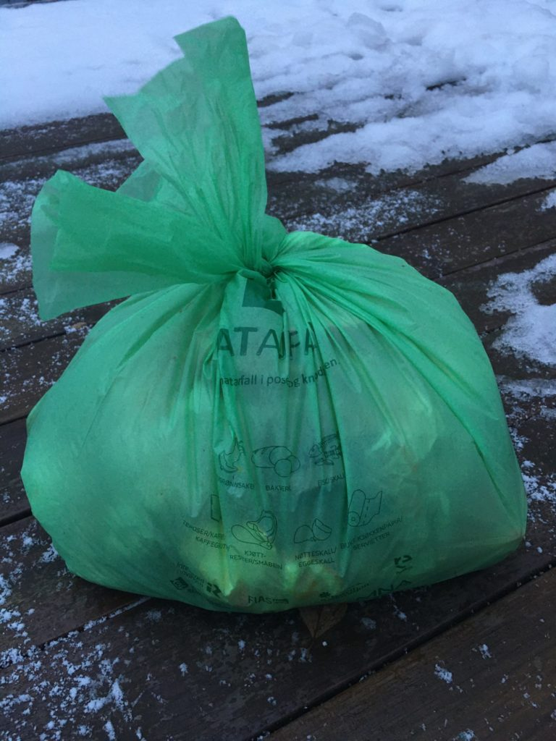
«Poseprosjektet»
Pågåande diskusjon i avfallsbransjen rundt bruken av plastposar, papirposar og bioposar til innsamling av matavfall.
Formålet med prosjekt er å auke mengder matavfall innsamla og redusere risikoen for mikroplast på avvegar. Resultatet frå prosjektet er å forvente hausten 2021.
Bioposar er blitt fronta som særs brukarvennlege av fleire avfallselskap. Komposterer i rett temperatur og forhold. Klarer no å sortere desse ut i utvalde biogassanlegg i Noreg- Ecopro
Midt Norge- største posekontrakta (60 kommunar)
Dyrare enn papirposar og plast (60 øre)
«Ingen plast»
Går raskt i komposteringsmodus ved kontakt med fuktig avfall og varme.
Elles ser dei ut til å fungere særs godt til sitt formål. Må brukast innan gitt frist.

